Slide 1


BÀI 17:
ÁP SUẤT CHẤT LỎNG VÀ CHẤT KHÍ
Nguyễn Thị Thu Thanh

Slide 2






Trình bày được đường truyền áp suất tác dụng vào chất lỏng và lấy ví dụ minh họa.
MỤC TIÊU BÀI HỌC
Thực hiện được thí nghiệm chứng tỏ sự tồn tại của áp suất chất lỏng.
Mô tả được sự tạo thành tiếng động trong tai khi tai chịu sự thay đổi áp suất đột ngột
Giải thích được một số ứng dụng vể áp suất không khí trong đời sống.

Slide 3

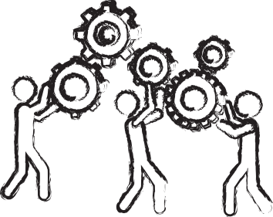
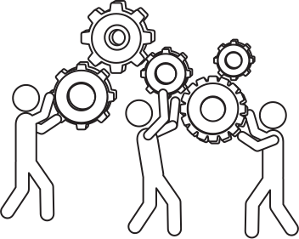
HOẠT ĐỘNG KHỞI ĐỘNG

Slide 4



Theo các em, một khối chất lỏng đựng trong cốc liệu nó có gây ra áp suất lên đáy cốc hay không?

Slide 5

Chất lỏng đựng trong cốc nước có gây ra áp suất lên đáy cốc vì chất lỏng có trọng lượng cũng tác dụng áp lực lên bể mặt đáy cốc.

Slide 6

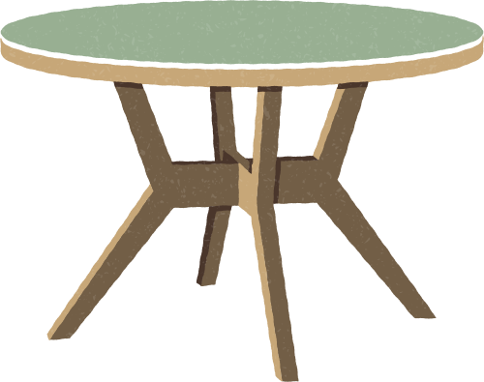
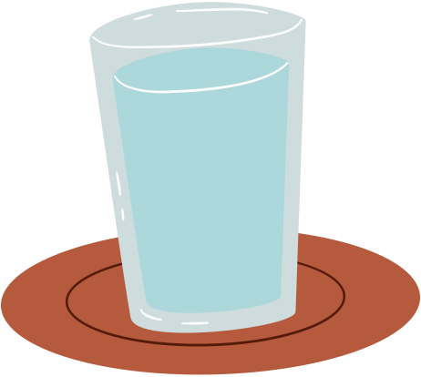

Slide 7
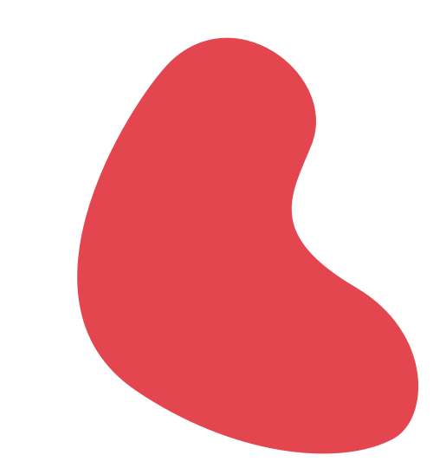
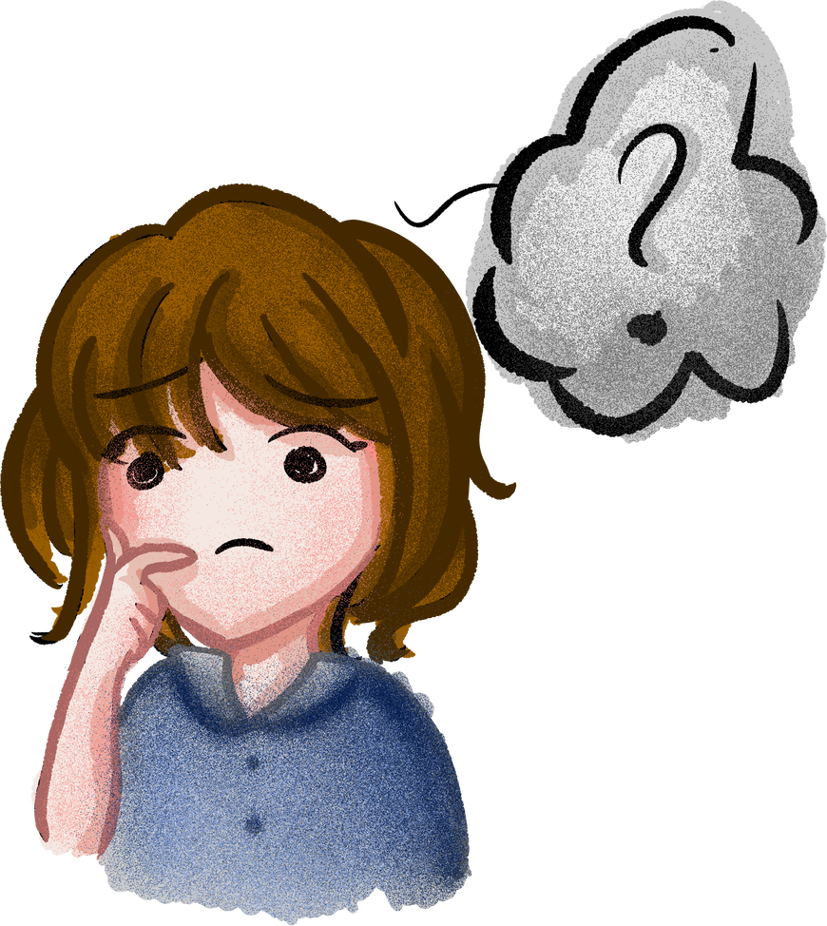
Áp suất xuất hiện khi nào?

Slide 8

Một vật khỉ đặt trển bế mặt của vật khác thì nó sễ gây ra áp suất lên diện tích mặt bị ép do có trọng lượng tác dụng lực ép lến bế mặt vật khác, có phưong vuông góc với bế mặt vật.

Slide 9
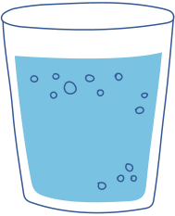
Chúng ta thấy rằng hầu hết đều dự đoán chất lỏng có gây ra áp suất. Vậy chất lỏng có gây ra áp suất như chất rắn hay không ?

Slide 10
HOẠT ĐỘNG
HÌNH THÀNH KIẾN THỨC

Slide 11




1.CHẤT LỎNG GÂY RA ÁP SUẤT LÊN ĐÁY BÌNH, THÀNH BÌNH VÀ CÁC VẬT ĐẶT TRONG NÓ.
Định nghĩa
Áp lực là lực ép có phương vuông góc với mặt bị ép.

Slide 12
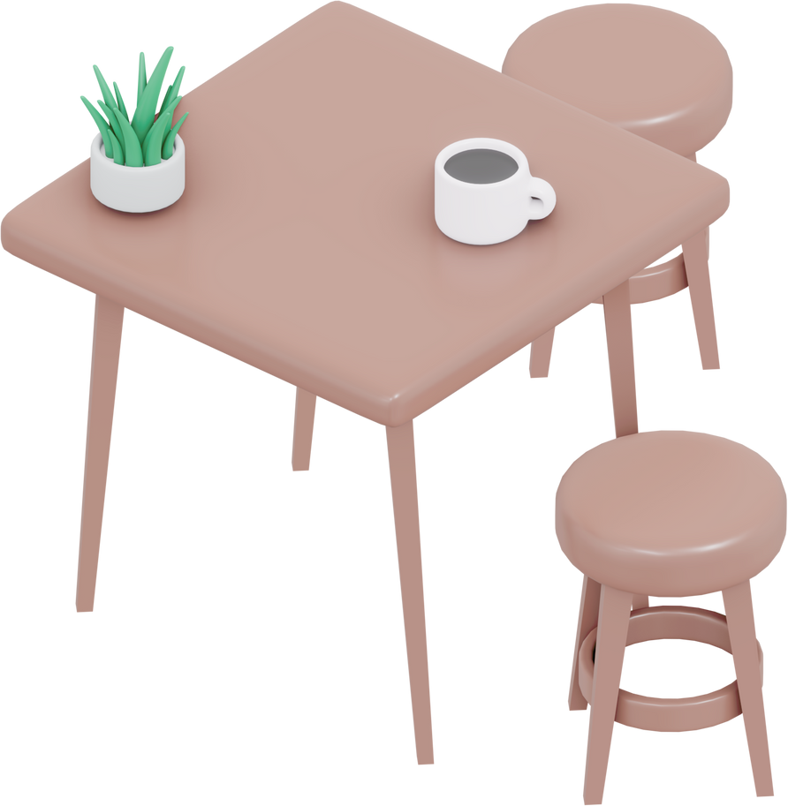

Khi đặt một vật trên bàn, do có trọng lượng, vật sẽ tác dụng một áp suất lên mặt bàn.

Slide 13





Một chất lỏng đựng trong bình chứa có gây ra áp suất lên đáy bình không? Vì sao?

Slide 14



Tại sao quả bóng lại bị căng tròn?

Slide 15

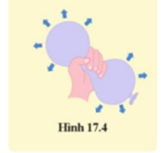


Vì sao khi bóp ở giữa thì hai đấu quả bóng lại căng tròn?

Slide 16
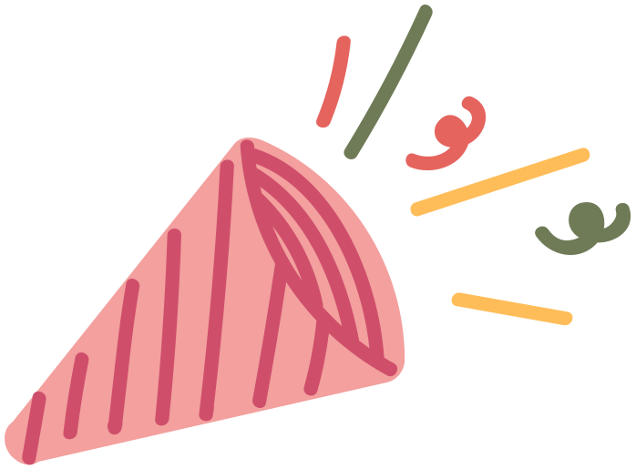

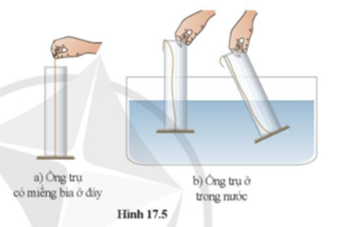



Tại sao khi nhấn ống vào trong nước rồi buông tay kéo sợi dây, miếng bìa vẫn không rời khỏi đáy kể cả khi quay ống theo các phương khác nhau?

Slide 17
I.ÁP SUẤT CHẤT LỎNG
Một khối chất lỏng đựng trong bình chứa, do có trọng lượng nên cũng gây ra áp suất lên đáy bình
1. Áp suất lên đáy bình, thành bình và các vật đặt trong nó
Chiều cao của khối chất lỏng trong bình càng lớn, trọng lượng của nó càng lớn và áp suất của nó lên đáy bình càng lớn.

Slide 18


Kết luận: Chất lỏng không chỉ gây ra áp suất lên thành bình, mà lên cả đáy bình và các vật ở trong chất lỏng.

Slide 19
2. SỰ TRUYỀN ÁP SUẤT CHẤT LỎNG

Slide 20

Áp suất tác dụng vào chất lỏng được truyền đi nguyên vẹn theo mọi hướng.

Slide 21
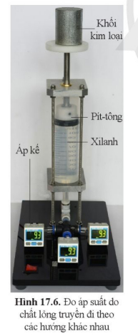

Slide 22

Em hãy lấy ví dụ về áp suất tác dụng vào chất lỏng

Slide 23

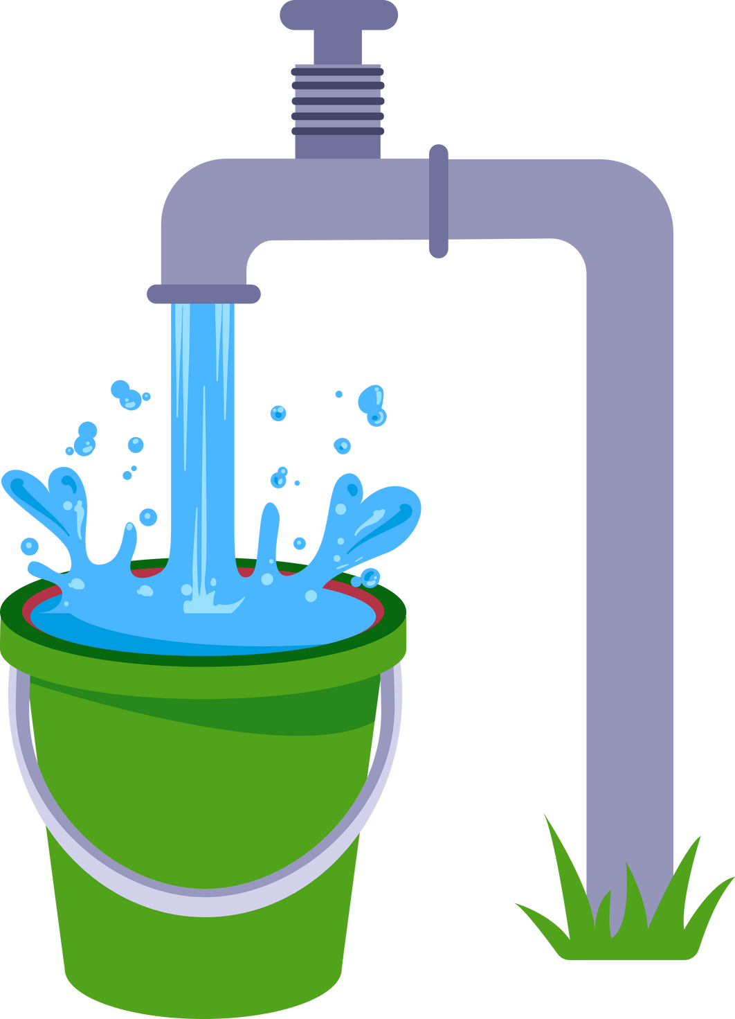
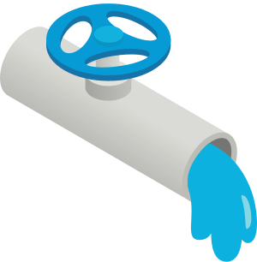
Trong một đường ống bơm nước, nếu tăng áp lực máy bơm lên thì áp suất trong đường ống tăng mạnh làm lượng nước chảy vào bồn nhanh đầy

Slide 24
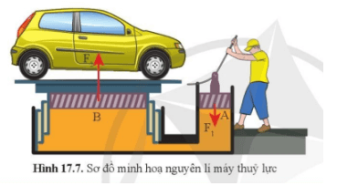

Slide 25

2. SỰ TRUYỀN ÁP SUẤT CHẤT LỎNG
Áp suất tác dụng vào chất lỏng sẽ được truyền đi nguyên vẹn theo mọi hướng
Trong lòng chất lỏng đứng yên, áp suất tại những điểm cùng độ sâu là như nhau
ÁP SUẤT
Áp suất p tại một điểm ở độ sâu h so vởi mặt thoáng chất lỏng được tính bẳng:
p= d.h
Đơn vị của áp suất:
1Pa

Slide 26

II. TÌM HIỂU ÁP SUẤT KHÍ QUYỂN
Trái Đất được bao bọc bởi lớp không khí dày hàng ngàn kilômét. Lớp không khí này được gọi là khí quyển.
Notes:
https://quizizz.com/admin/private

Slide 27

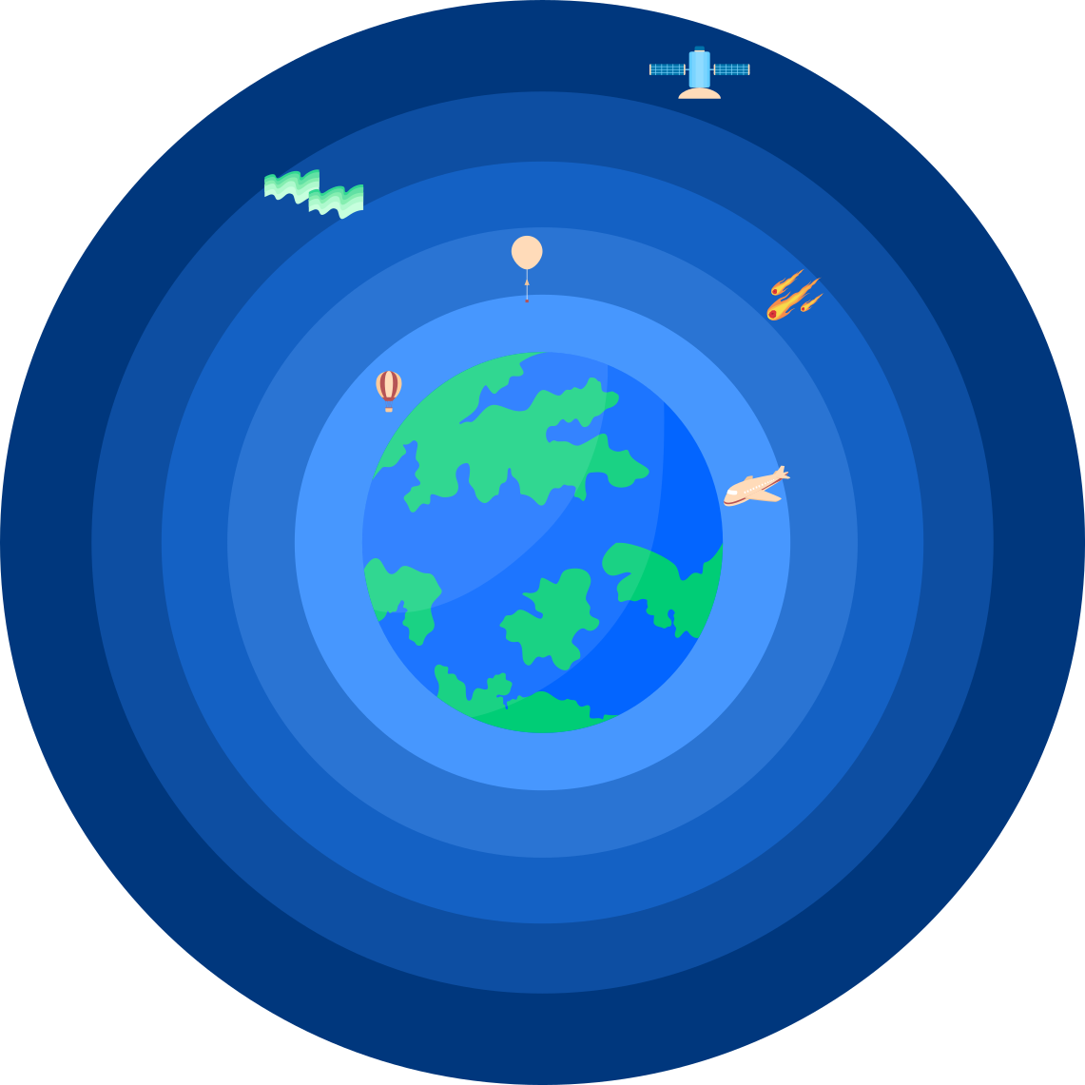
II. TÌM HIỂU ÁP SUẤT KHÍ QUYỂN
Do không khí có trọng lượng nên không khí tác dụng lên Trái Đất và mọi vật trên Trái Đất một áp suất theo mọi phương gọi là áp suất khí quyển.
Notes:
https://quizizz.com/admin/private

Slide 28





1. ÁP SUẤT KHÍ QUYỂN
Chuẩn bị dụng cụ sau:
Cốc chứa nước
Tờ giấy không thấm nước
Ống thuỷ tinh nhỏ hở hai đầu (ống pipet)
Notes:
https://quizizz.com/admin/private

Slide 29
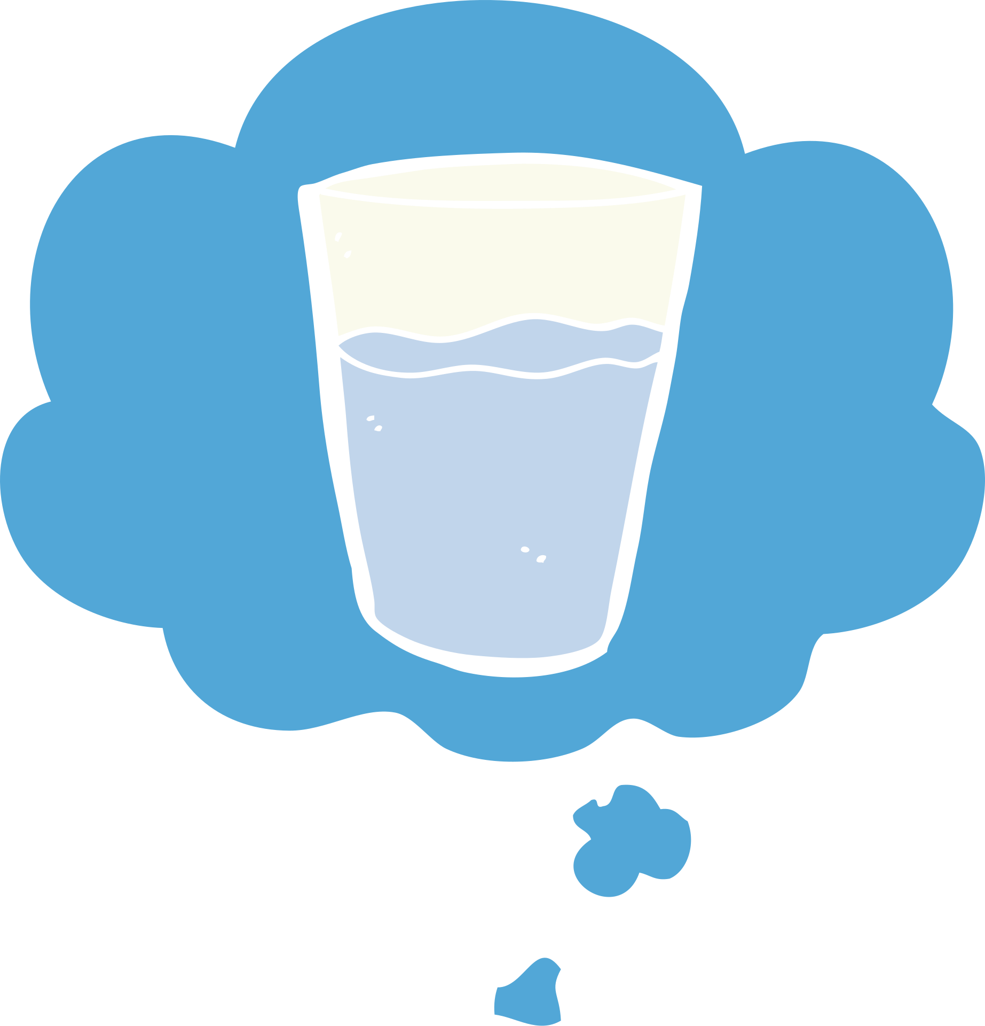

Thí nghiệm 1:
Đậy kín một cốc nước đầy bằng một tờ giấy không thấm nước. Lộn ngược cốc nước, quan sát nước có bị đẩy rơi khỏi miệng cốc không.

Slide 30

Thí nghiệm 2:
Cắm ống thuỷ tinh ngập vào nước trong cốc để nước đi vào ống, sau đó nhấc ống thủy tinh lên và quan sát mực nước trong ống.

Slide 31
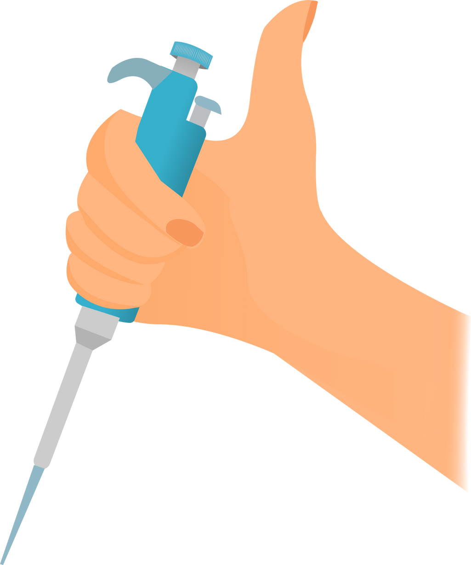

Thí nghiệm 3:
Cắm ống thuỷ tinh ngập vào nước trong cốc để nước đi vào ống. Dùng ngón tay bịt kín đầu trên của ống rồi kéo ống ra khỏi nước

Slide 32
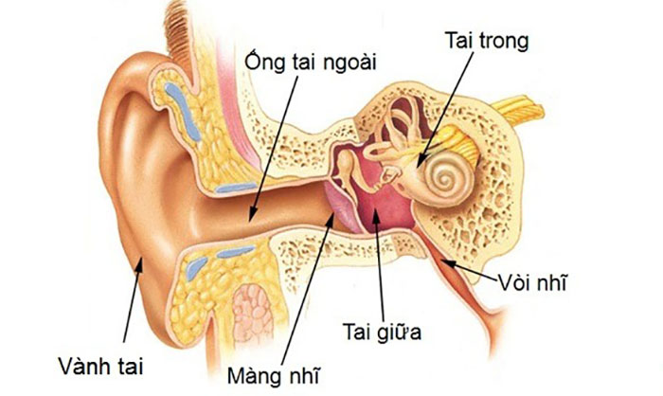
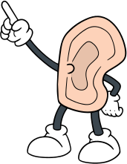

2. ÁP SUẤT KHÔNG KHÍ TRONG ĐỜI SỐNG
Notes:
https://quizizz.com/admin/private

Slide 33
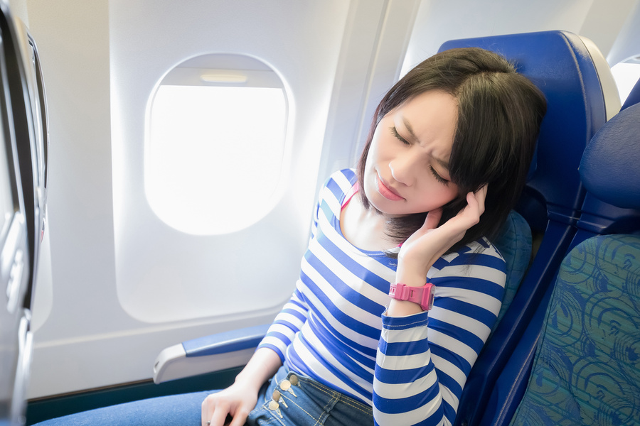
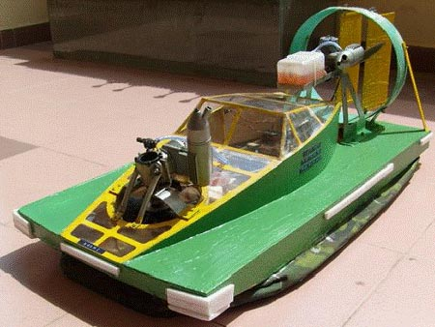
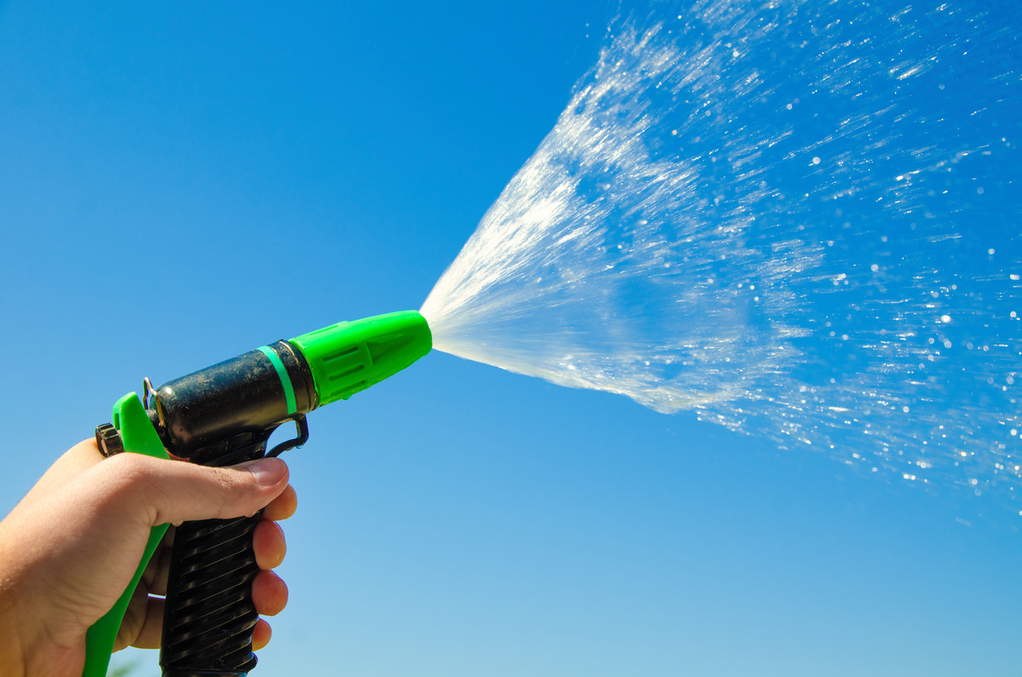
Áp suất không khí là áp suất được hình thành trong môi trường không khí. Áp suất không khí có nhiều ảnh hưởng tới sự sống của các sinh vật trên Trái Đất, trong đó có con người.

Slide 34
HOẠT ĐỘNG LUYỆN TẬP

Slide 35
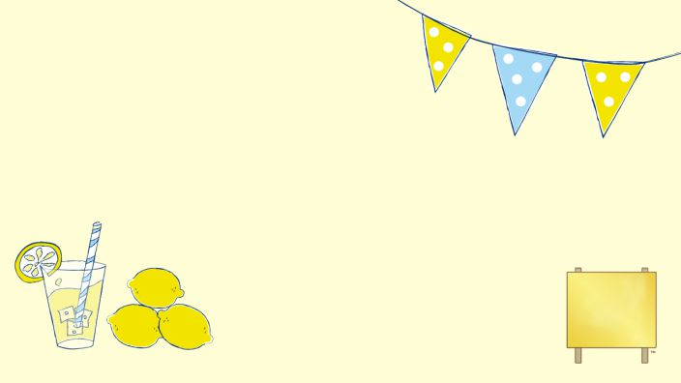
TRÒ CHƠI
AI LÊN CAO HƠN
LUYỆN TẬP
LUẬT CHƠI
Chia lớp thành 2 đội: Đội thỏ - Đội hổ
2 đội bốc thăm thứ tự chơi
Đội nào trả lời sai sẽ đứng yên va nhường quyền trả lời cho đội còn lại.
Trả lời đúng sẽ được tiến lên một bậc

Slide 36

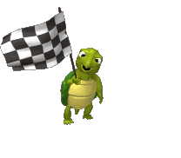

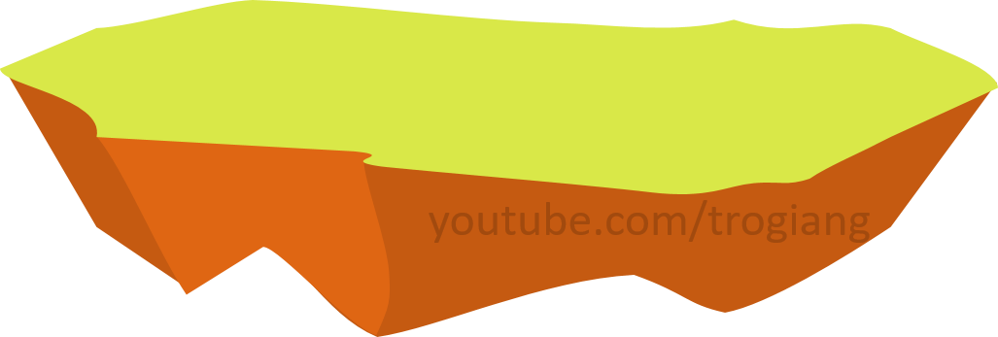

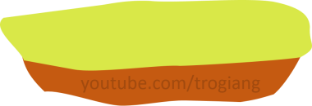
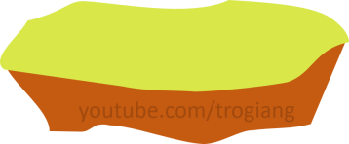
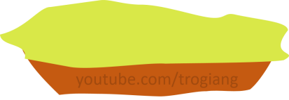
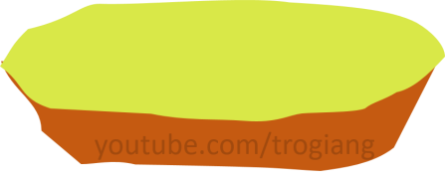

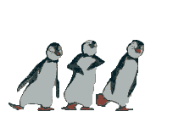
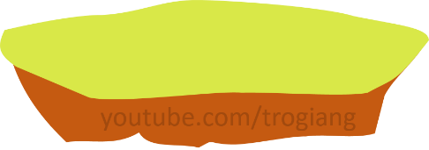

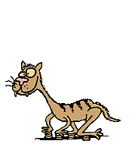

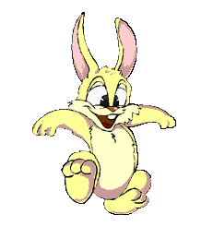
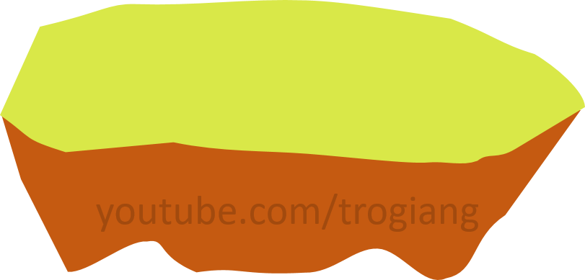
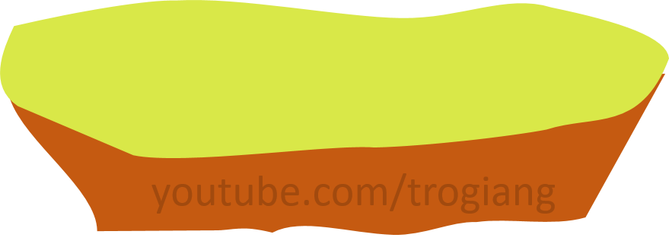
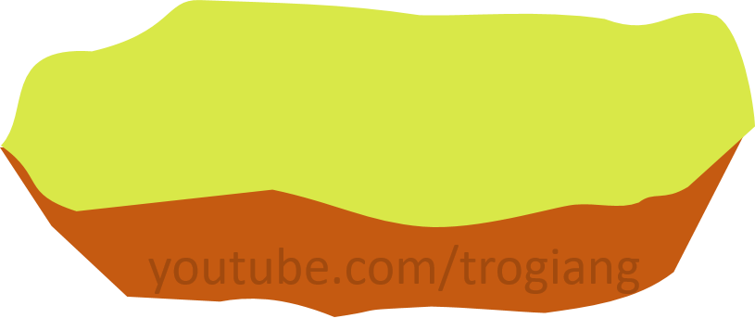
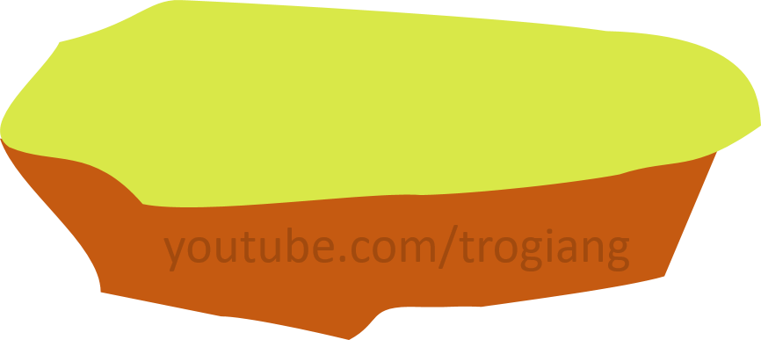
CHÚC MỪNG ĐỘI BẠN THỎ
CONGRATULATIONS RABBIT TEAM
CHÚC MỪNG ĐỘI BẠN CỌP
CONGRATULATIONS TIGER TEAM
5
10
4
9
3
8
2
7
AI LÊN CAO HƠN
1
6

Slide 37

RABBIT TEAM
Câu 1: Điều nào sau đây đúng khi nói về áp suất chất lỏng?
A. Chất lỏng gây áp suất theo mọi phương.
B. Áp suất tác dụng lên thành bình không phụ thuộc diện tích bị ép.
C. Áp suất gây ra do trọng lượng của chất lỏng tác dụng lên một điểm tỉ lệ nghịch với độ sâu.
D. Nếu cùng độ sâu thì áp suất như nhau trong mọi chất lỏng khác nhau.
THỜI GIAN
0 : 15
0 : 14
0 : 13
0 : 12
0 : 11
0 : 10
0 : 09
0 : 08
0 : 07
0 : 06
0 : 05
0 : 04
0 : 03
0 : 02
0 : 01
0 : 00
HẾT GIỜ
A. Chất lỏng gây áp suất theo mọi phương.

Slide 38
RABBIT TEAM
Câu 2: Công thức tính áp suất chất lỏng là:
p = d/h B. p = d.h
C. p = d.V D. p = h/d
THỜI GIAN
0 : 15
0 : 14
0 : 13
0 : 12
0 : 11
0 : 10
0 : 09
0 : 08
0 : 07
0 : 06
0 : 05
0 : 04
0 : 03
0 : 02
0 : 01
0 : 00
HẾT GIỜ
B

Slide 39
RABBIT TEAM
Câu 3: Một vận động viên leo núi có mang theo một chiếc máy đo áp suất khí quyển. Khi vận động viên ấy ở đâu thì áp suất khí quyển lớn nhất?
A. Tại đỉnh núi B. Tại sườn núi
C. Tại chân núi D. Tại lưng chừng núi
THỜI GIAN
0 : 15
0 : 14
0 : 13
0 : 12
0 : 11
0 : 10
0 : 09
0 : 08
0 : 07
0 : 06
0 : 05
0 : 04
0 : 03
0 : 02
0 : 01
0 : 00
HẾT GIỜ
C

Slide 40
Câu 4.
Một thùng cao 2m đựng một lượng nước cao 1,2m. Áp suất của nước tác dụng lên đáy thùng là:
A. 12000Pa B. 1200Pa C. 120Pa D. 20000Pa
THỜI GIAN
0 : 15
0 : 14
0 : 13
0 : 12
0 : 11
0 : 10
0 : 09
0 : 08
0 : 07
0 : 06
0 : 05
0 : 04
0 : 03
0 : 02
0 : 01
0 : 00
HẾT GIỜ
A

Slide 41
Câu 5: Hút bớt không khí trong một vỏ hộp đựng sữa bằng giấy, ta thấy vỏ hộp giấy bị bẹp lại vì:
A. việc hút mạnh đã làm bẹp hộp.
B. áp suất bên trong hộp tăng lên làm cho hộp bị biến dạng.
C. áp suất bên trong hộp giảm, áp suất khí quyển ở bên ngoài hộp lớn hơn làm nó bẹp.
D. khi hút mạnh làm yếu các thành hộp làm hộp bẹp đi.
THỜI GIAN
0 : 15
0 : 14
0 : 13
0 : 12
0 : 11
0 : 10
0 : 09
0 : 08
0 : 07
0 : 06
0 : 05
0 : 04
0 : 03
0 : 02
0 : 01
0 : 00
HẾT GIỜ
C.

Slide 42
TIGER TEAM
Câu 6. Điều nào sau đây là đúng khi nói về áp suất của chất lỏng?
A. Chất lỏng gây ra áp suất theo mọi phương lên đáy bình, thành bình và các vật ở trong lòng nó.
B. Chất lỏng gây ra áp suất theo phương ngang.
C. Chất lỏng gây ra áp suất theo phương thẳng đứng, hướng từ dưới lên trên.
D. Chất lỏng chỉ gây ra áp suất tại những điểm ở đáy bình chứa.
THỜI GIAN
0 : 15
0 : 14
0 : 13
0 : 12
0 : 11
0 : 10
0 : 09
0 : 08
0 : 07
0 : 06
0 : 05
0 : 04
0 : 03
0 : 02
0 : 01
0 : 00
HẾT GIỜ
A.

Slide 43
TIGER TEAM
Câu 7: Áp suất mà chất lỏng tác dụng lên một điểm phụ thuộc:
A. Khối lượng lớp chất lỏng phía trên.
B. Trọng lượng lớp chất lỏng phía trên.
C. Thể tích lớp chất lỏng phía trên.
D. Độ cao lớp chất lỏng phía trên.
THỜI GIAN
0 : 15
0 : 14
0 : 13
0 : 12
0 : 11
0 : 10
0 : 09
0 : 08
0 : 07
0 : 06
0 : 05
0 : 04
0 : 03
0 : 02
0 : 01
0 : 00
HẾT GIỜ
D

Slide 44
TIGER TEAM
Câu 8: Một bể hình hộp chữ nhật có chiều cao 1,5m. Người ta đổ đầy nước vào bể. Áp suất của nước tại điểm cách đáy 0,7m là:
15000Pa B. 7000Pa
C. 8000Pa D. 23000Pa
THỜI GIAN
0 : 15
0 : 14
0 : 13
0 : 12
0 : 11
0 : 10
0 : 09
0 : 08
0 : 07
0 : 06
0 : 05
0 : 04
0 : 03
0 : 02
0 : 01
0 : 00
HẾT GIỜ
C.

Slide 45
TIGER TEAM
Câu 9: Tính áp lực do khí quyển tác dụng lên một mặt bàn có kích thước 60 cm x 120 cm. Để tạo ra một áp lực tương tự, ta phải đặt lên mặt bàn một vật có khối lượng bao nhiêu?
0,72kg B. 0,072g C. 72g D. 0,72g
THỜI GIAN
0 : 15
0 : 14
0 : 13
0 : 12
0 : 11
0 : 10
0 : 09
0 : 08
0 : 07
0 : 06
0 : 05
0 : 04
0 : 03
0 : 02
0 : 01
0 : 00
HẾT GIỜ
C.

Slide 46
TIGER TEAM
Câu 10: Trong các hiện tượng sau đây hiện tượng nào do áp suất khí quyển:
A. Quả bóng bàn bị bẹp, thả vào nước nóng sẽ phồng lên như cũ.
B. Bánh xe đạp bơm căng để ngoài nắng có thể bị nổ.
C. Dùng ống nhựa nhỏ để hút nước.
D. Thổi hơi vào quả bóng bay nó sẽ phồng lên.
THỜI GIAN
0 : 15
0 : 14
0 : 13
0 : 12
0 : 11
0 : 10
0 : 09
0 : 08
0 : 07
0 : 06
0 : 05
0 : 04
0 : 03
0 : 02
0 : 01
0 : 00
HẾT GIỜ
C.

Slide 47
HOẠT ĐỘNG VẬN DỤNG

Slide 48

Năm 1654, nhà khoa học Ghê – rich (Otto von Guericke) – Thị trưởng của Magdebourg tiến hành một thí nghiệm lịch sử: Úp chặt hai bán cầu bằng đồng rỗng, đường kính khoảng 30 cm với nhau và hút không khí trong không gian giữa hai bán cầu. Hai đàn ngựa, mỗi đàn tám con kéo từng bán cầu cũng không tách được hai bán cầu rời ra. Giải thích thí nghiệm này.

Slide 49
Rút hết không khí bên trong quả cầu ra thì áp suất không khí bên trong quả cầu không còn, khi đó ở bên ngoài vỏ quả cầu chịu tác dụng của áp suất khí quyển từ mọi phía làm cho hai bán cầu ép chặt vào nhau. Chính vì vậy mà lực của hai đàn ngựa, mỗi đàn 8 con vẫn không kéo được hai bán cầu rời ra.

Slide 50


